Slide 1


Муниципальное бюджетное дошкольное образовательное учреждение «Детский сад общеразвивающего вида №22 «Малыш» Зеленодольского муниципального района Республики Татарстан
«Экологическое воспитание детей посредством музыки»
Выполнила:
музыкальный руководитель Зайдуллина А.А.

Slide 2
В настоящее время в дошкольной педагогике уделяется огромное внимание экологическому воспитанию детей. Особое значение имеет влияние природы на нравственное развитие ребенка. Природа лежит в основе детского мышления, чувств, творчества. Сама природа не воспитывает, а активно влияет на взаимодействие с ней, и чтобы ребенок научился понимать природу, чувствовать ее красоту, это качество нужно прививать с раннего детства. Например, давая детям полное представление о животных, педагог знакомит их с образом жизни, ролью животных в жизни человека, а во время организации музыкально-художественной, продуктивной деятельности и чтения — с образами животных в произведениях писателей, поэтов, народного фольклора, а также с передачей этих образов в творчестве композиторов, художников.

Slide 3
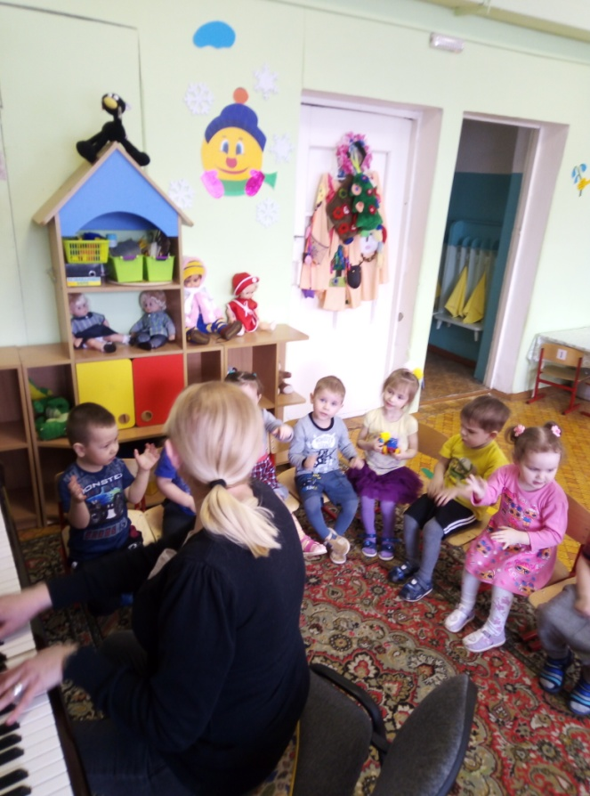
Музыкальное воспитание — это не воспитание музыканта, а прежде всего воспитание человека. Посредством музыки воспитываются положительные качества личности, доброе отношение к природе родного края, эмоциональная отзывчивость. Одним словом, музыка оказывает огромное влияние на формирование основ общей культуры человека. Существует связь природы и музыки. Если мы сумеем научить ребенка ощущать красоту, изумляться дивным творениям человеческих рук, красоте природы, то вырастим человека с высокой культурой чувств, а открывать красоту мира возможно через музыку. Я поставила перед собой цель: формирование у воспитанников экологической культуры (или иначе говоря, развитие у детей умения видеть красоту природы и формирование осознанно-правильного отношения к ней) посредством музыки. Для достижения данной цели мною решались следующие задачи: Обогащать представления детей о природном мире; Воспитывать осознанно-бережное отношение к природе; Развивать у детей чувственное восприятие красоты природы и эмоциональную отзывчивость.

Slide 4
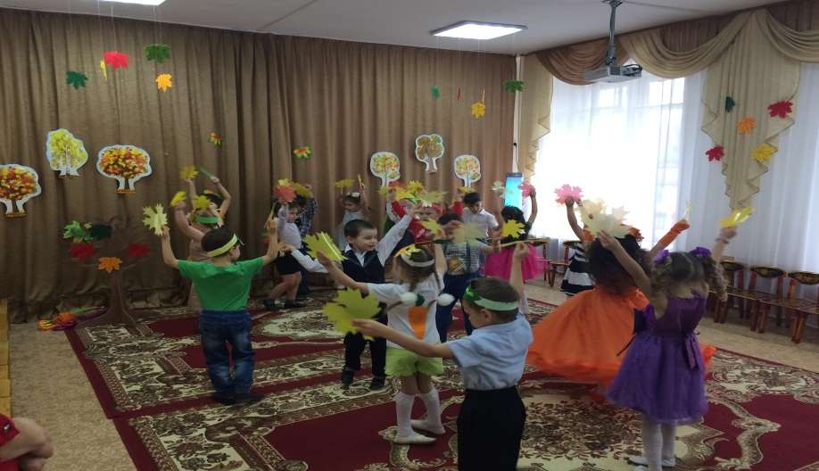
Когда можно услышать шорох листьев, шум ветра, пение соловья, дружное чириканье воробьев, стук каблуков по асфальту, звон капели и т. д., понаблюдать за поведением жука, повадками домашних животных, птиц, и тут же послушать в аудиозаписи соответствующую музыку и обсудить, как композитор передал данный образ или явление природы с помощью музыкальных выразительных и изобразительных средств. Например, наблюдаем совместно с детьми за цирковой собачкой и слушаем пьесу Ф. Лемарка «Пудель и птичка»; рассматриваем гусеницу на листочке и слушаем «Две гусеницы разговаривают» Д.Жученко: наблюдаем за котенком и его мамой-кошкой и слушаем пьесу Б. Берлина «Сонный котенок»; прислушиваемся к звукам приближающейся грозы за окном и слушаем музыку «Гром и дождь» Т. Чудовой и др..

Slide 5
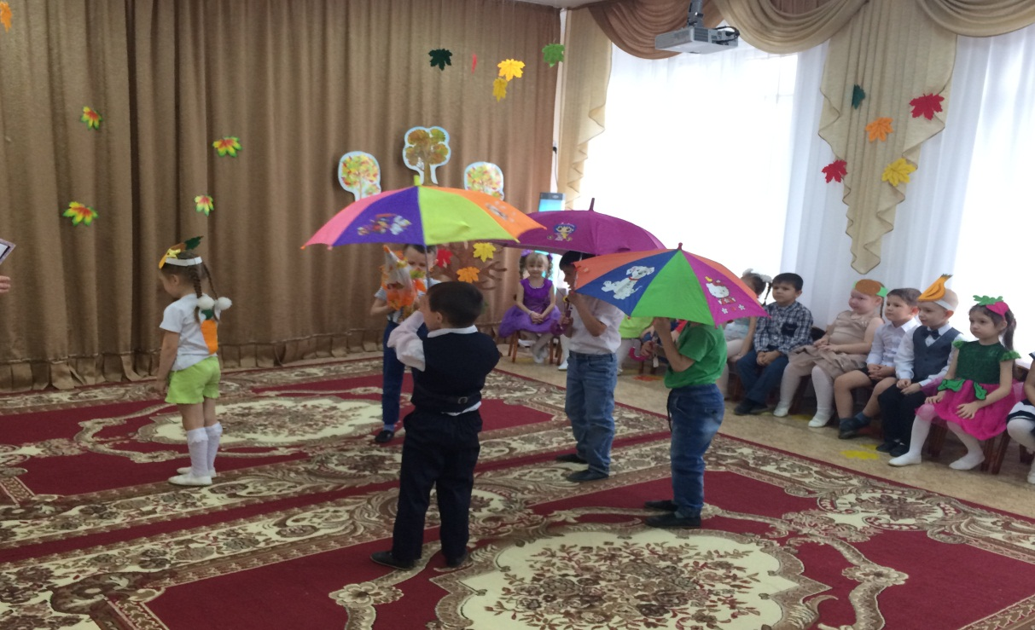
Интегрированные, тематические, комплексные образовательные мероприятия — это творческое дело педагога, ведь их можно организовать по-разному, интересно. Они помогают развить у детей тонкое, чувственное, бережное отношение к миру природы.
Я думаю, что представления о природе, полученные в повседневной жизни, могут быть расширены, углублены, систематизированы не только во время организации познавательно-исследовательской деятельности, но и в процессе музыкально-художественной. При совместном восприятии музыки широко применяются методы наглядности, такие как рассматривание иллюстраций, детских рисунков, фотоэтюдов, репродукций картин художников, а также найти путь к детскому сердцу помогает метод художественного слова, т. е. читаем с дошкольниками стихи современных детских поэтов, русских поэтов-классиков, обсуждаем созвучность поэтических строк данному музыкальному произведению. Наглядность, поэтическое слово в совокупности с эмоциональными пояснениями, рассуждениями, уточнениями помогают восприятию детьми новых музыкальных образов, связанных с явлениями природы, ее сезонными изменениями, и обеспечивают успешный результат. Также в беседах со старшими дошкольниками предлагаю им не только высказать свои чувства, мысли, ощущения, возникшие под впечатлением услышанной музыки, но и придумать сюжет к ней.

Slide 6
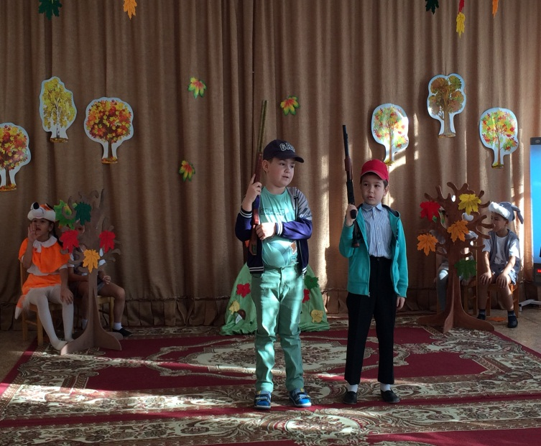
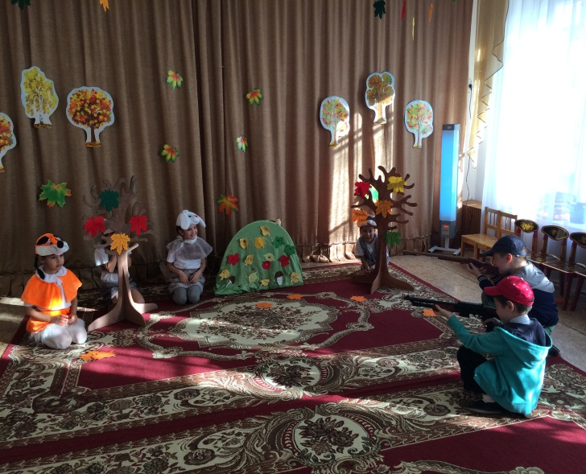
Познакомиться ближе с повадками животных, птиц, насекомых, с особенностями их образа жизни помогают различные пластические этюды, музыкально-образные движения. Дети учатся передавать в движении, пластике образы живой природы (например, березка, склонившая веточки, хомячок, набивший зерном щечки, котенок, свернувшийся клубочком на коврике, и др.). Подобные задания содействуют не только развитию детского музыкально-двигательного творчества, но и формированию представлений о роли человека в жизни природы, о правилах поведения в лесу, у водоемов, в городских парках, воспитанию гуманного отношения к природе. Импровизируя на детских музыкальных инструментах, дети находят различные способы передачи звуков окружающей природы (голоса птиц, весенняя капель, скрип снега под ногами, шелест листвы, шаги медведя, и т. д.). Игра — ведущий вид деятельности в дошкольном возрасте. Пальчиковые игры, связанные по тематике с природой .

Slide 7
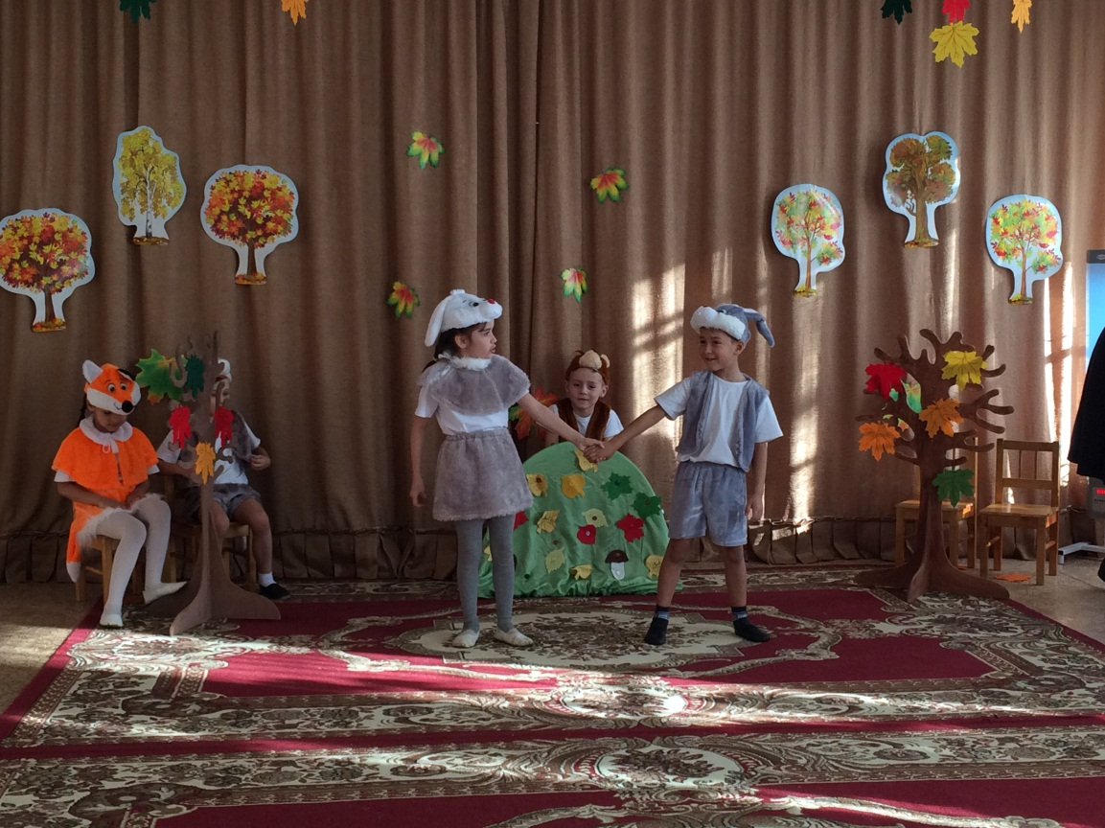
Содействуя воспитанию экологической культуры дошкольников, я провела развлечения, досуги с детьми. По итогам диагностики дети стали более чуткими к природе, эмоционально отзывчивыми. Диагностика уровня сформированности представлений о природе показала положительную динамику; повысился уровень осознанно-бережного отношения к природе; дети стали более глубоко и осознанно воспринимать образы природы в музыке.

Slide 8

Таким образом, можно сделать вывод о том, что музыка самый мощный и эмоциональный вид искусства. Именно она обогащает восприятие произведений живописи, литературы, способствует пониманию их содержания, развивает эстетическое чувство. Образы искусства, вызывая резонанс в душе ребенка, формируют представление о добре, красоте, духовных ценностях.

Slide 9
СПАСИБО ЗА ВНИМАНИЕ

